Slide 1
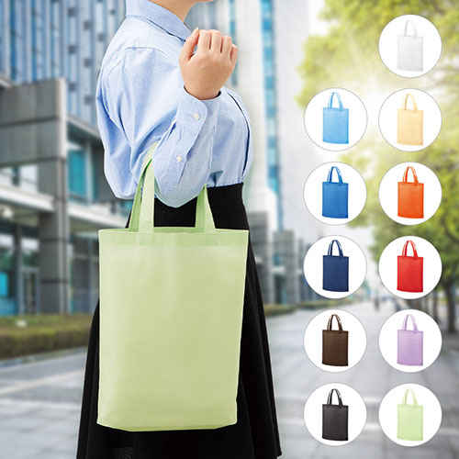
【提案書】
不織布A4ガゼットマチ付トート
特徴
A4サイズのカタログもしっかり収納できる、ガゼットマチ付きで手提げタイプの不織布トートバッグ。カラー展開も豊富で、展示会・説明会・オープンキャンパスなどのノベルティに最適です。
商品写
納期
納期スペース
仕様
カラー展開: 全11色
素材: 不織布（PP）
サイズ: 本体／約W290×H340×D70（mm） 持ち手／W25×H370（mm）
容量: 約5L
お見積
お見積りスペース

